Slide 1
OPENSTACK各种图
持续修改、补充中…

Slide 2
整体架构

Slide 3
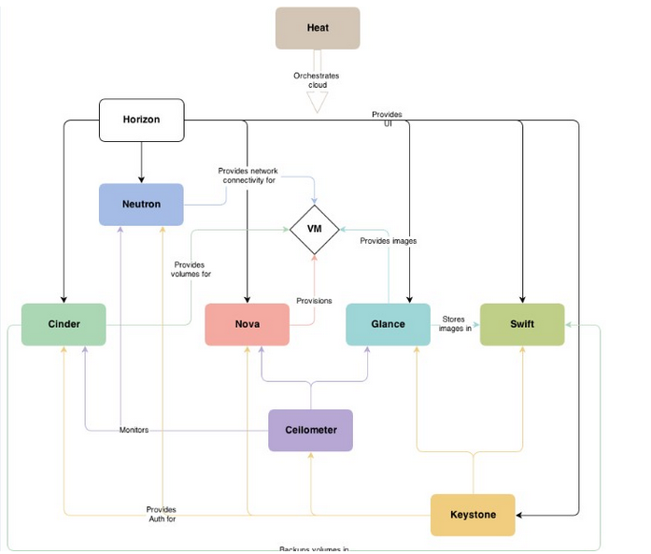
OpenStack的概念架构

Slide 4
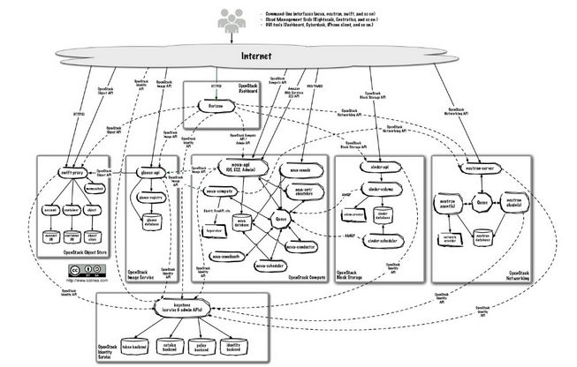
Open Stack逻辑架构

Slide 5
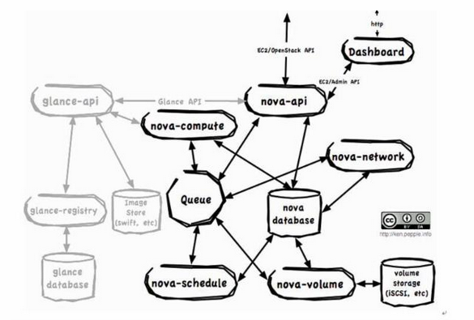

Slide 6
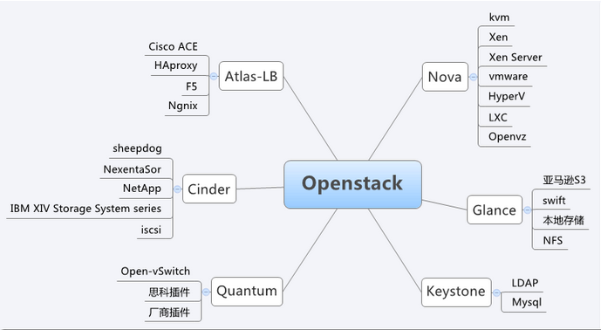

Slide 7
Neutron Networking
VLAN Provider Networks
I’ll describe how to build multiple provider networks using 802.1q vlan tagging.

Slide 8
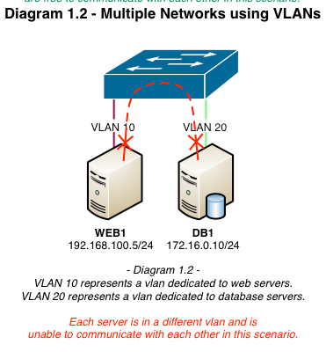
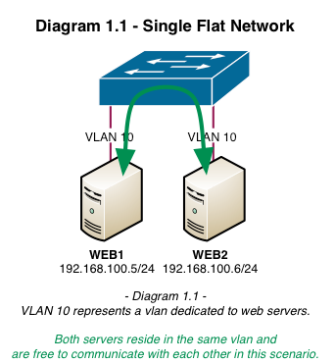
FLAT/VLAN/[GRE/vxlan]
Notes:
https://developer.rackspace.com/blog/neutron-networking-vlan-provider-networks/

Slide 9
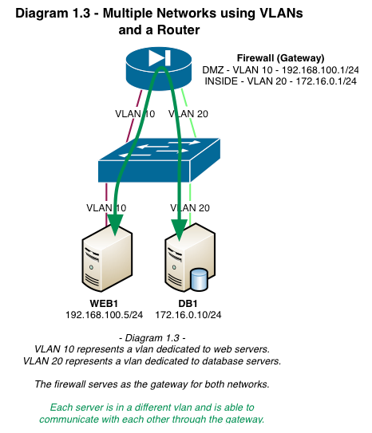
Notes:
https://developer.rackspace.com/blog/neutron-networking-vlan-provider-networks/

Slide 10
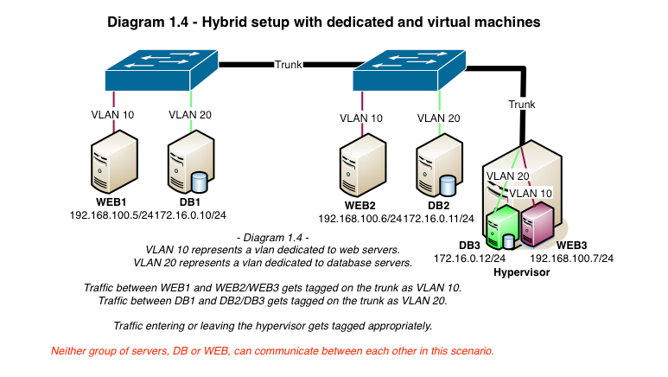
Notes:
https://developer.rackspace.com/blog/neutron-networking-vlan-provider-networks/

Slide 11
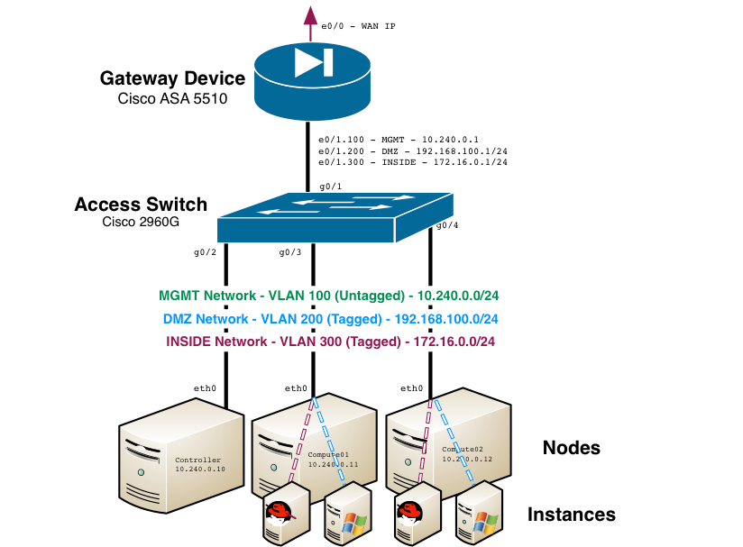
Notes:
https://developer.rackspace.com/blog/neutron-networking-vlan-provider-networks/

Slide 12
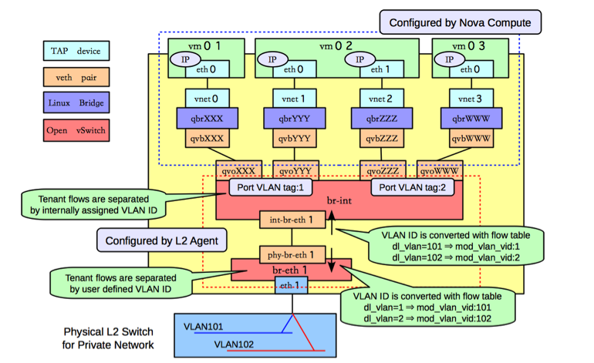
vlan模式下计算节点的网络设备拓扑结构图

Slide 13
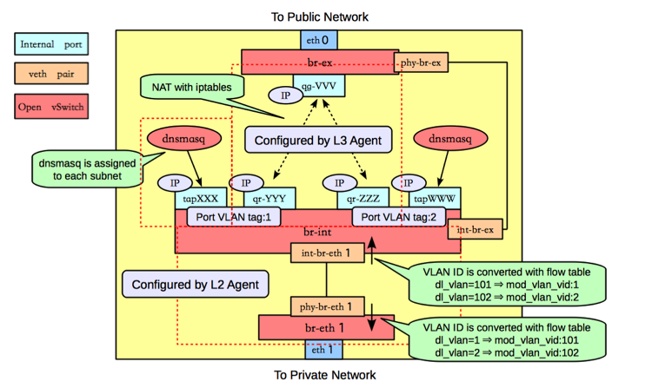
vlan模式下网络节点的网络设备拓扑结构图

Slide 14
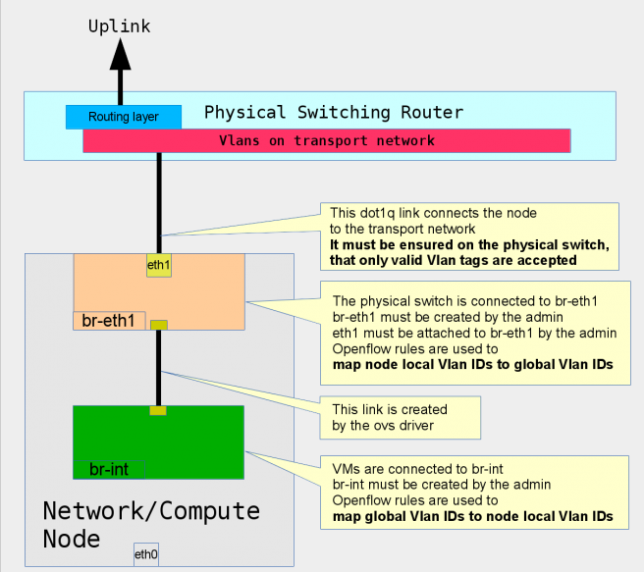

Slide 15
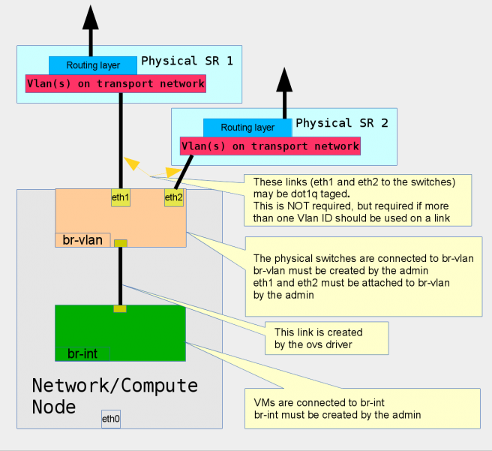

Slide 16
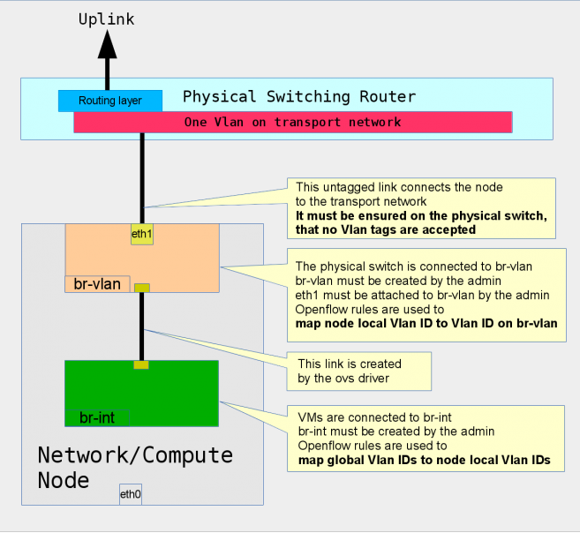

Slide 17
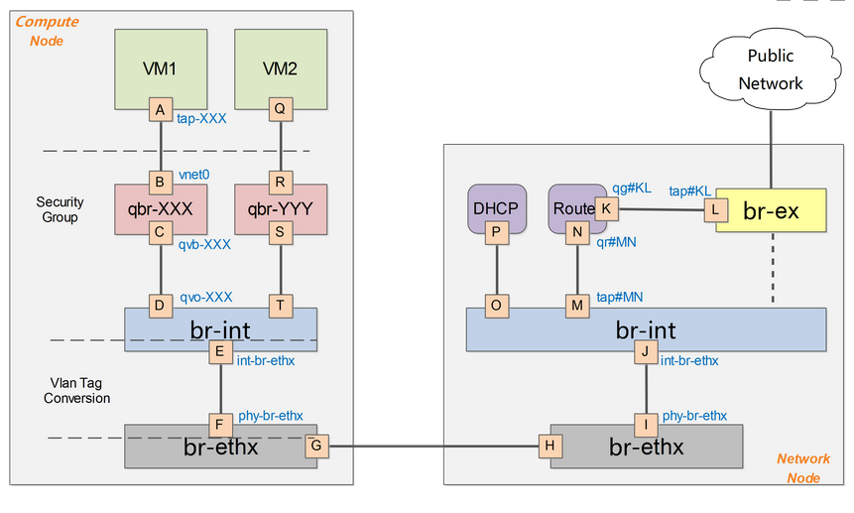
需要注意的是，在vlan模式下，vlan tag的转换需要在br-int和br-ethx两个网桥上进行相互配合。即br-int负责从int-br-ethX过来的包（带外部vlan）转换为 内部vlan，而br-ethx负责从phy-br-ethx过来的包（带内部vlan）转化为外部的vlan。
Notes:
http://www.aboutyun.com/thread-13026-1-1.html

Slide 18
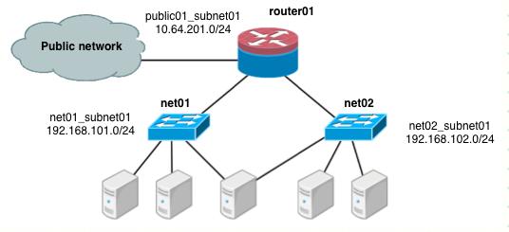

Slide 19
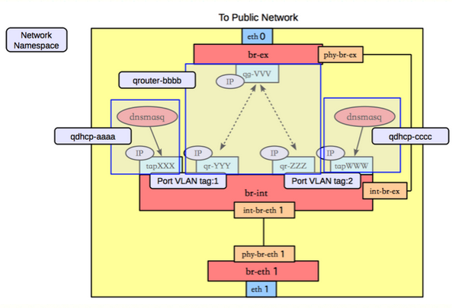

Slide 20
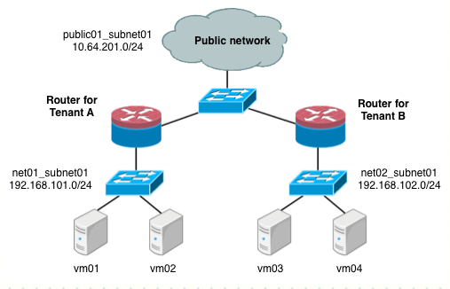

Slide 21
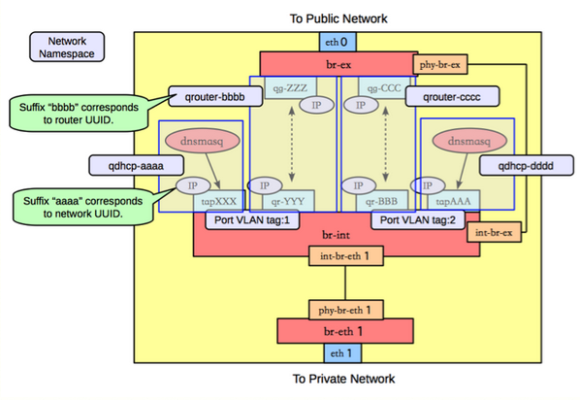

Slide 22
vlan模式下计算节点的网络设备拓扑结构图

Slide 23
vlan模式下网络节点的网络设备拓扑结构图

Slide 24
存储（GlusterFS/CEPH/Swift）

Slide 25
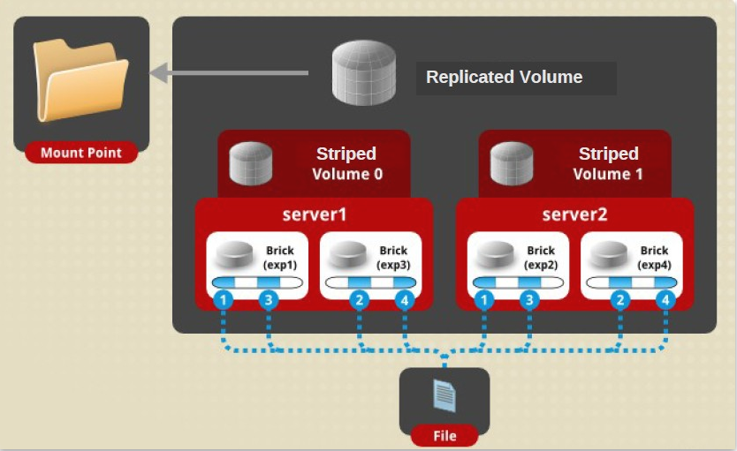
Raid10模式(几副本)

Slide 26
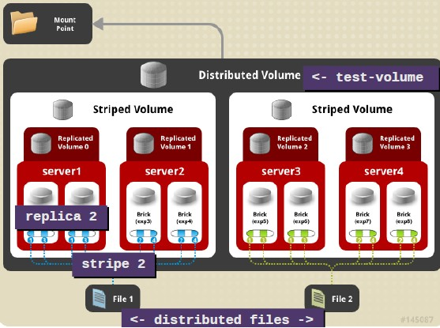
Distributed Striped Replicated 卷标

Slide 27
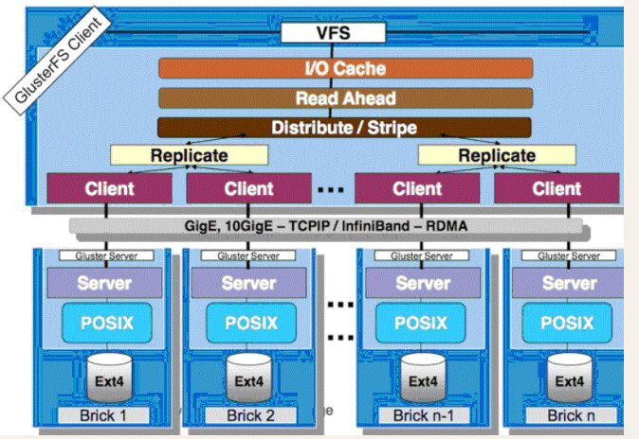
模块化堆栈式架构简介

Slide 28
GlusterFS NAT

Slide 29
